Slide 1
파이썬 프로그래밍 기초
자료형

Slide 2

목차
A table of Contents
#1
튜플 자료형
#2
딕셔너리 자료형
#3
집합 자료형
#4
불 자료형
#5
변수

Slide 3

Part 1
튜플 자료형

Slide 4
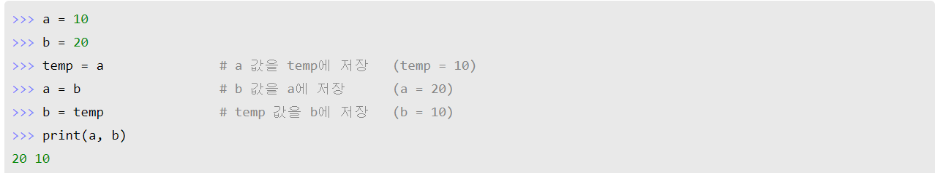
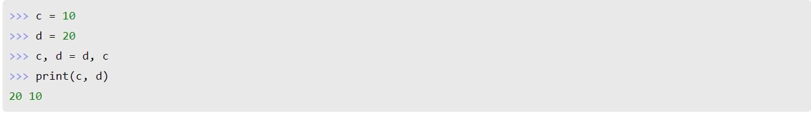
Part 1
튜플 자료형
튜플 사용 X
튜플 사용 O

Slide 5
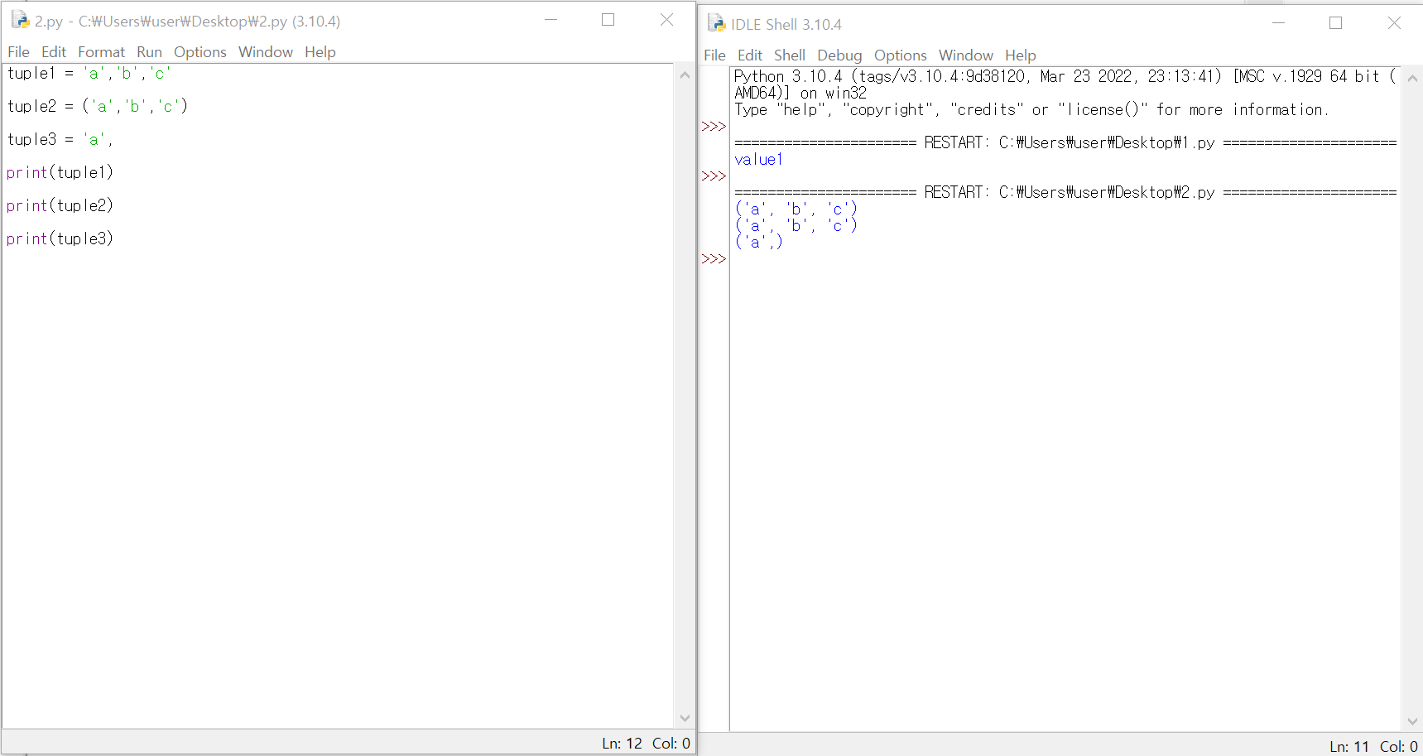
Part 1
튜플 자료형
튜플 만들기
괄호는 생략가능
요소가 하나 있는 튜플을 만들 때는 뒤에 쉼표(,)를 붙여준다.

Slide 6

Part 2
딕셔너리 자료형

Slide 7
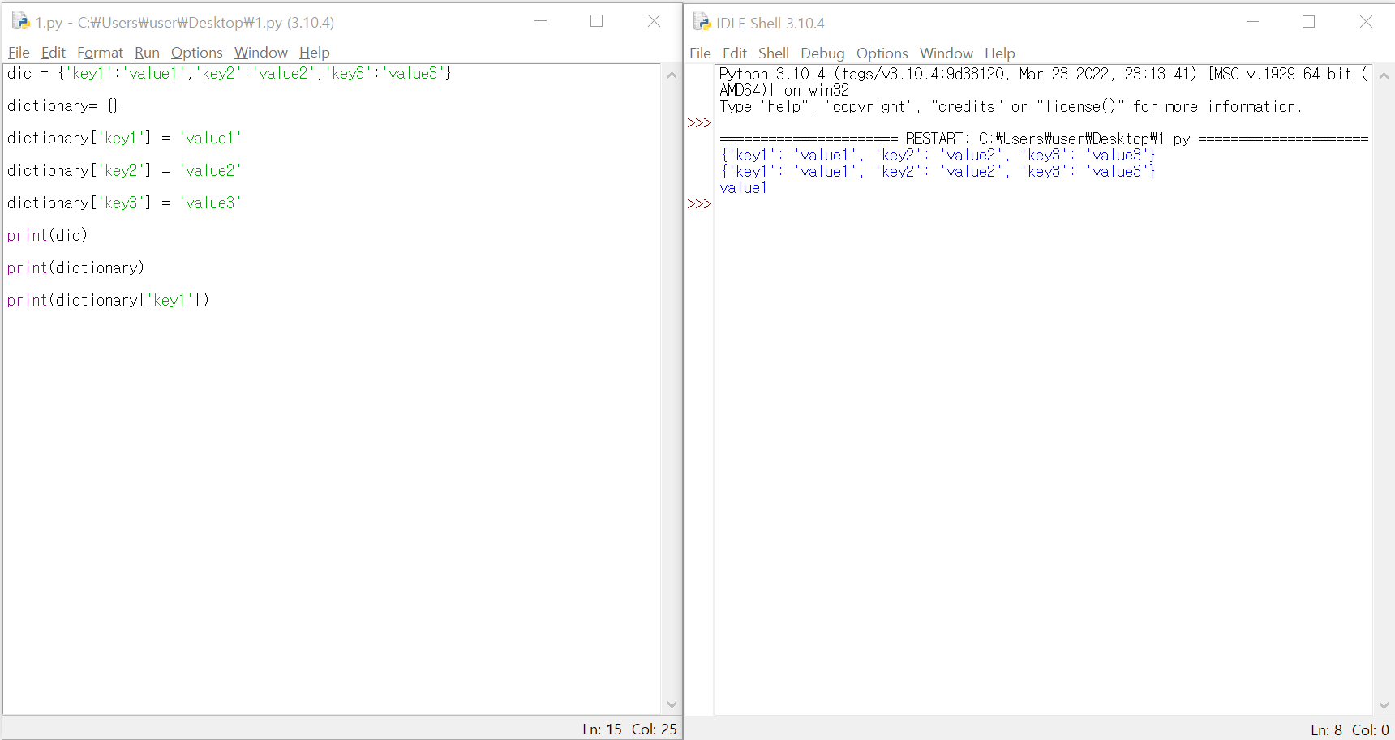
Part 2
딕셔너리 자료형
* 키(key)와 값(value)을 한 쌍으로 갖는 자료형
딕셔너리명[‘key’] = ‘value’ 를 사용하여 새로운 항목 추가

Slide 8
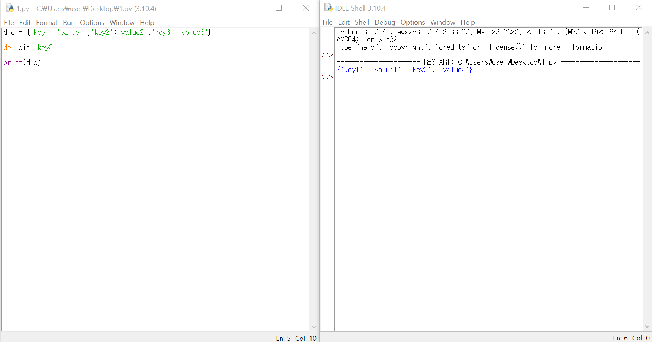
Part 2
딕셔너리 자료형
•항목 삭제
del 딕셔너리명[‘key’]를 이용하여 항목 삭제
S
W
O
T

Slide 9
Part 2
딕셔너리 자료형
•get(‘key’)
>>> color = {‘파랑’ : ’Blue’, ‘빨강’ : ‘ Red’ , ‘초록’ : ‘Green’}
>>> color.get(‘파랑’)
‘Blue’
>>> color[‘파랑’]
‘Blue’
동일한 결과 출력
•keys()
>>> color = {‘파랑’ : ’Blue’, ‘빨강’ : ‘ Red’ , ‘초록’ : ‘Green’}
>>> color.keys()
dict_keys([‘파랑’, ‘빨강‘, ‘초록‘])
>>> list(color.keys())
[‘파랑’, ‘빨강‘, ‘초록‘]
Key목록에 dict_keys를 부착해서 반환
list() 사용할 경우 key목록만 반환
•values()
>>> color = {‘파랑’ : ’Blue’, ‘빨강’ : ‘ Red’ , ‘초록’ : ‘Green’}
>>> color.values()
dict_values([‘Blue’, ‘Red‘, ‘Green‘])
>>> list(color.values())
[‘Blue’, ‘Red‘, ‘Green‘]
value목록에 dict_valus를 부착해서 반환
list() 사용할 경우 value목록만 반환

Slide 10

Part 3
집합 자료형

Slide 11
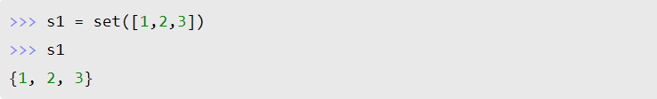
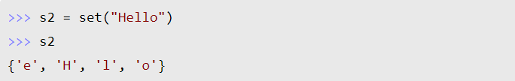
Part 3
집합 자료형
• set을 사용
•특징
*중복을 허용하지 않는다.
*순서가 없다.
지도 출처 © SimpleMaps.com: http://simplemaps.com/resources/svg-maps

Slide 12
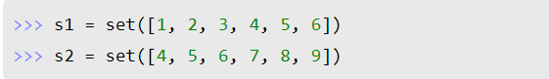
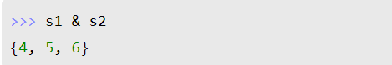
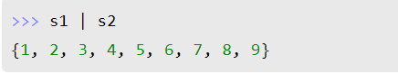
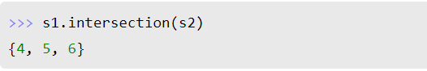
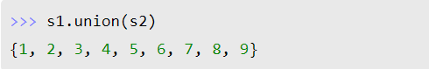
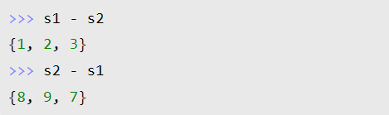
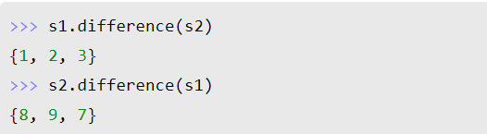
Part 3
집합 자료형
1.교집합
2.합집합
3.차집합
지도 출처 © SimpleMaps.com: https://simplemaps.com/resources/svg-kr

Slide 13
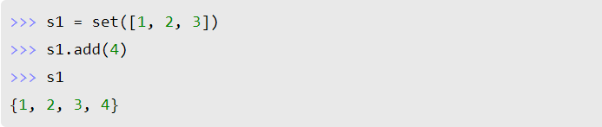
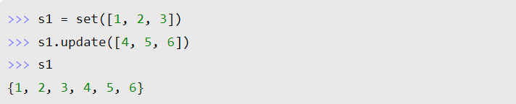
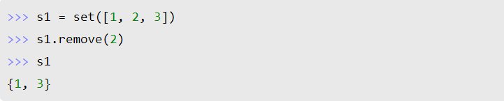
Part 3
집합 자료형
• 값 1개 추가(add)
•값 여러 개 추가(update)
•특정 값 제거(remove)
지도 출처 © SimpleMaps.com: https://simplemaps.com/resources/svg-kr

Slide 14

Part 4
불 자료형

Slide 15
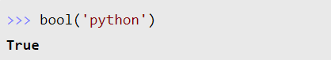
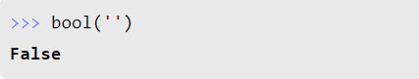
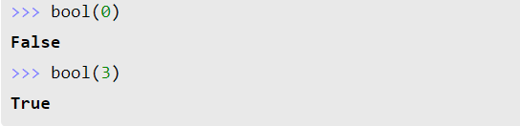
Part 4
불 자료형
• 불 자료형이란?
참(True)과 거짓(False)을 나타내는 자료형으로 두가지 값만을 가질 수 있다.
True나 False는 파이썬의 예약어로 첫 문자를 항상 대문자를 사용해야한다.
조건문의 반환 값으로 사용
•자료형의 참과 거짓
문자열, 리스트, 튜플, 딕셔너리 등의 값이 비어있으면(“”, [], (), {}) 거짓이다.
숫자에서는 그 값이 0일 때 거짓이다.

Slide 16

Part 3,
제목을 입력하세요
Part 5
변수

Slide 17
Part 5
변수
• 변수
변수 이름 = 변수에 저장할 값
* 다른 프로그래밍 언어인 C나 JAVA에서는 변수를 만들 때 자료형을 직접 지정해줘야 하지만 파이썬은 변수에 저장된 값을 스스로 판단하여 자료형 지정

